Slide 1
Progetto di Infrastruttura di Rete per la Compagnia Theta
Gruppo 4 – i martiri

Slide 2
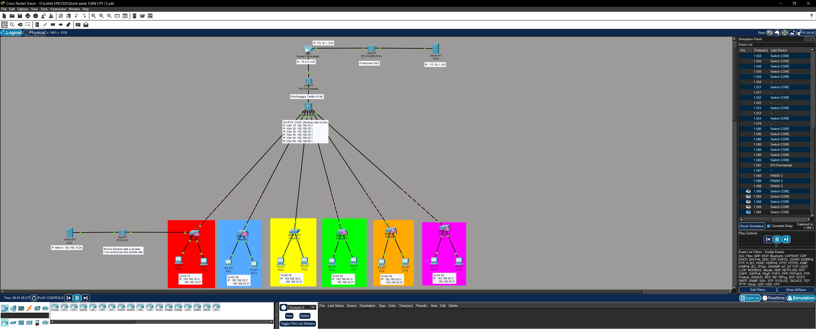
Schema della topologia logica dell'infrastruttura di rete
Salvatore
Subnetting

Slide 3
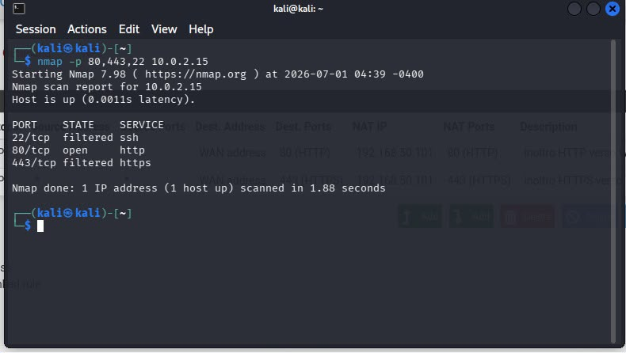
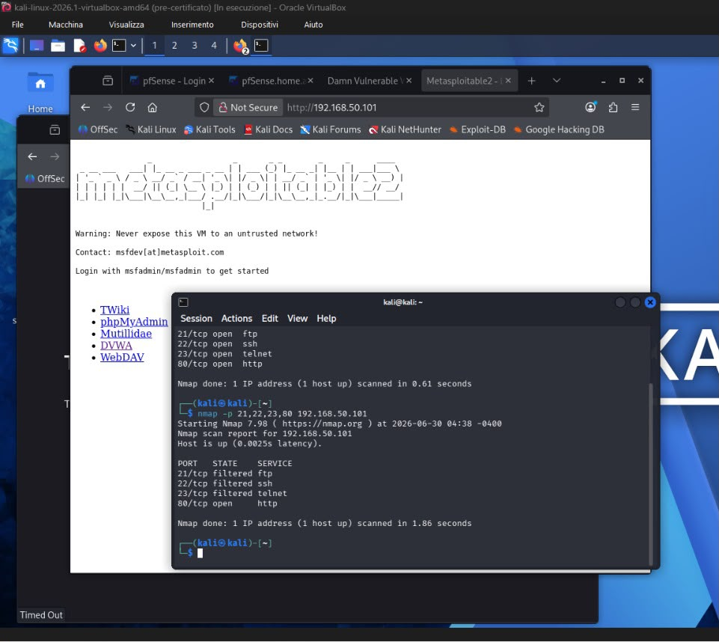
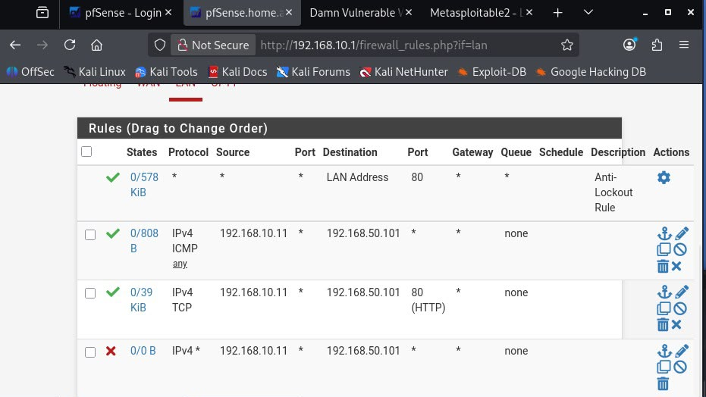
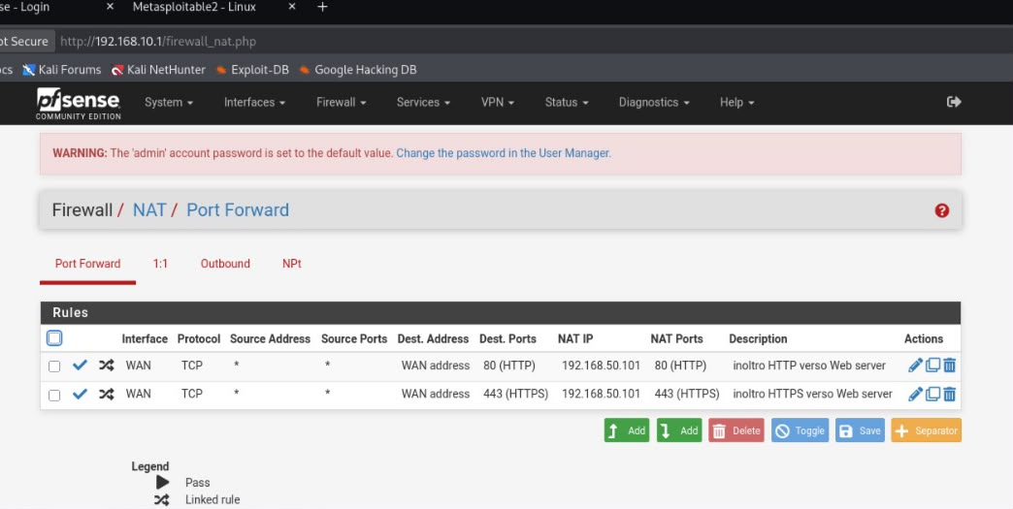
Configurazione del Firewall Perimetrale pfSense: Firewall Rules e NAT/Port Forwarding
Alessandro

Slide 4
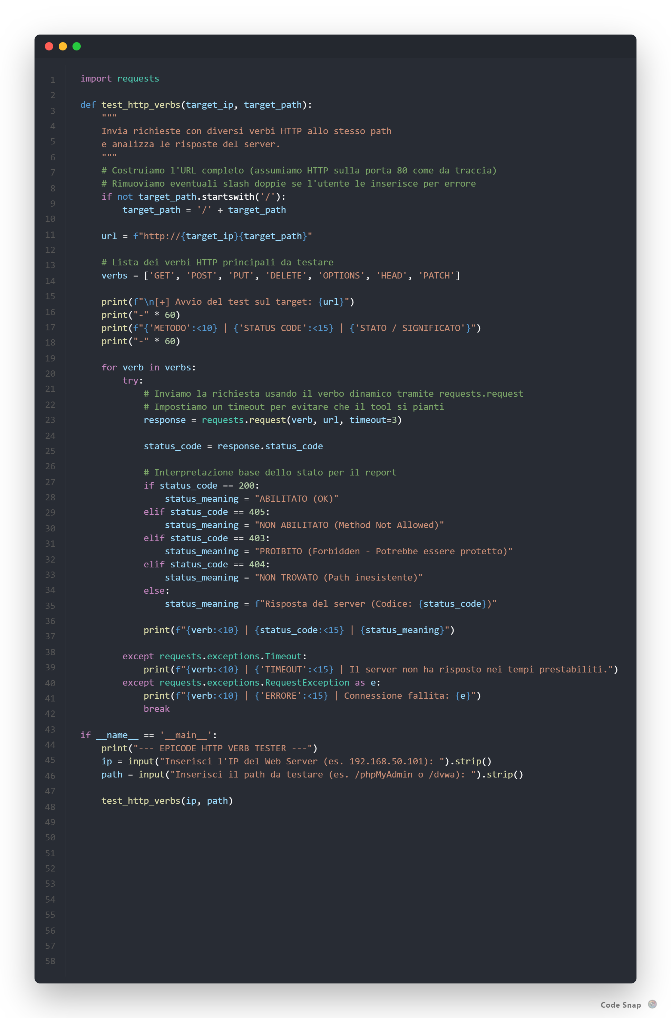
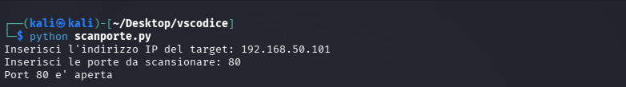
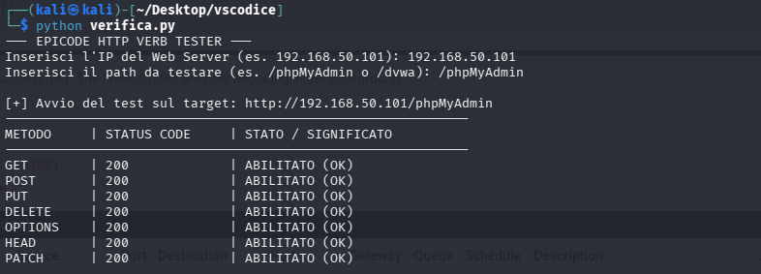
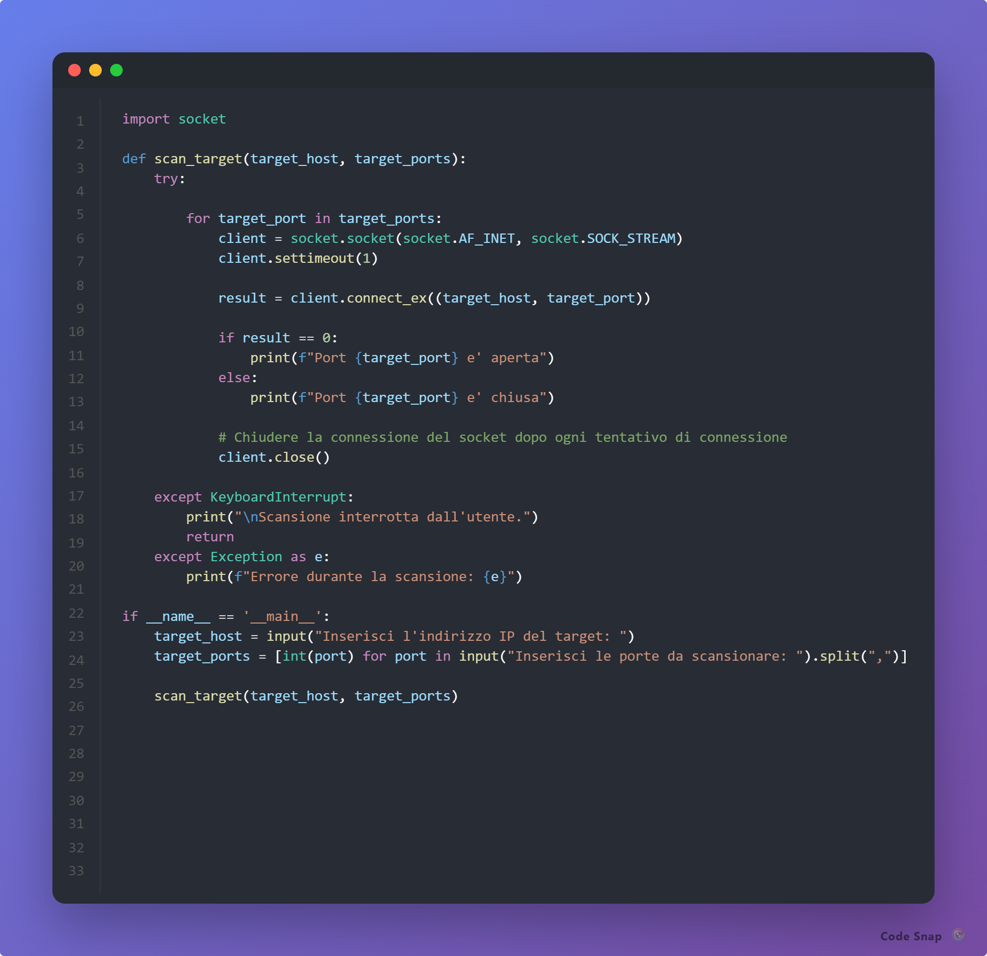
Verifica verbi HTTP
Marco

Slide 5
Sviluppo di uno Scanner di Rete TCP mediante il modulo Socket di Python
Marco
Gestione del Database mediante php My Admin

Slide 6
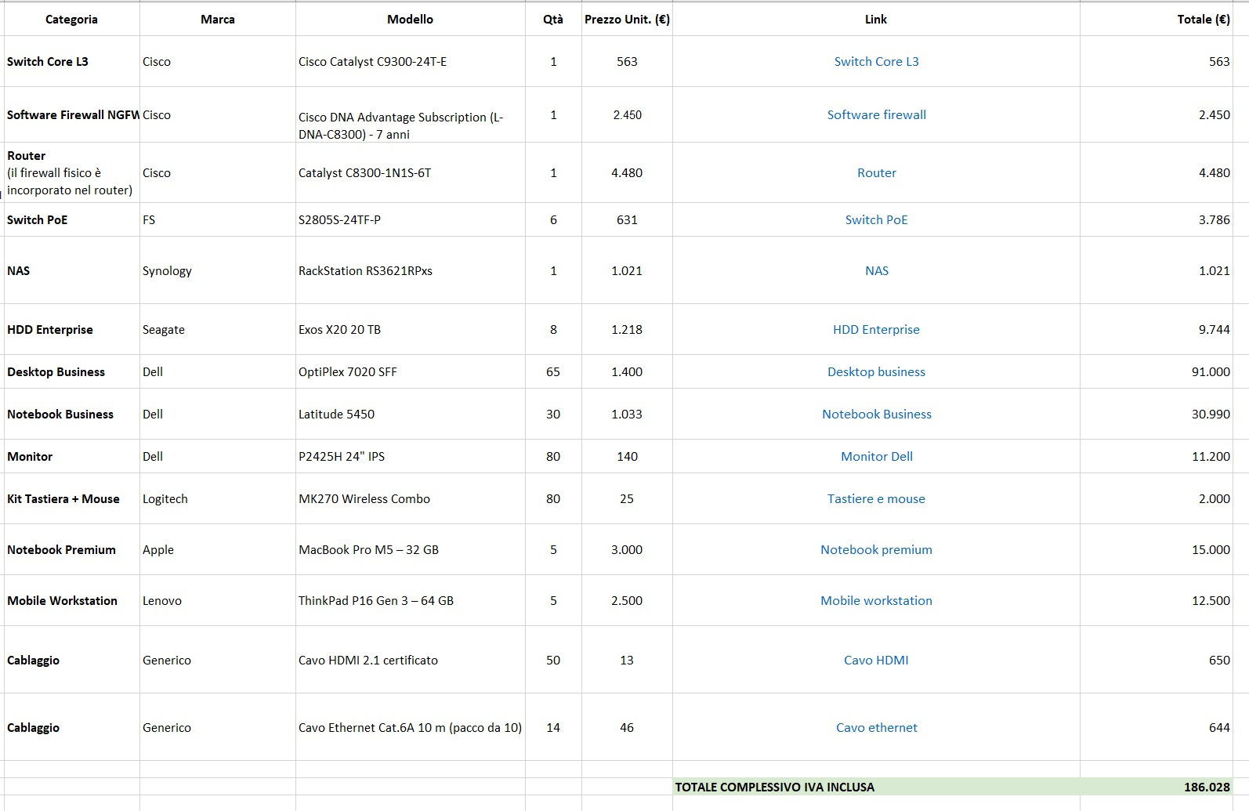
Computo estimativo dei materiali
Lana

Slide 7
GRAZIE PER L’ATTENZIONE

